Slide 1
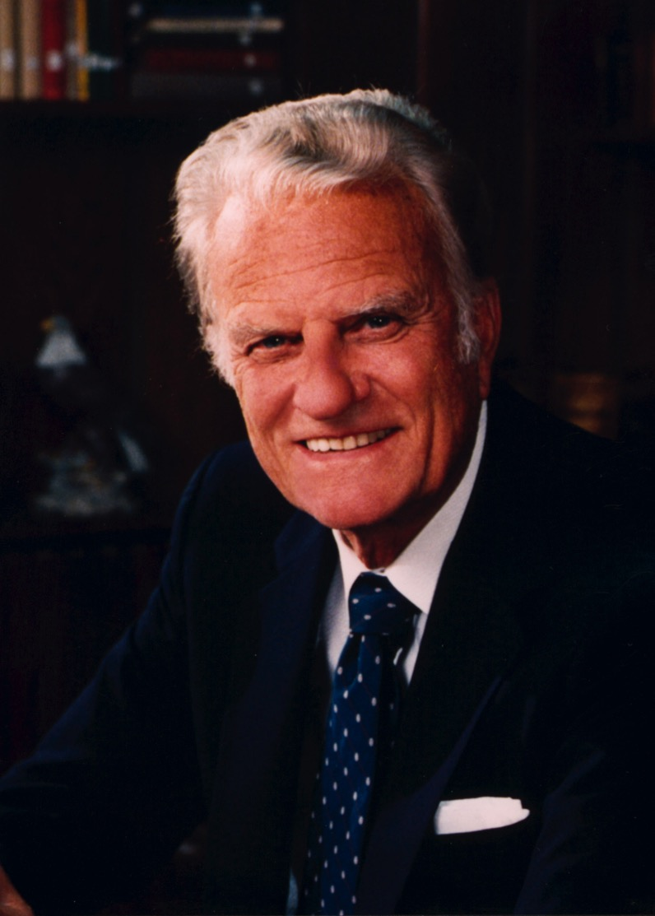
المقدمات
الخلاصات
بدأ بيلي غراهام خدمته
وأنهاها بشكل جيد
كيف تستطيع أن تبدأ وتنهي
عظتك بشكل جيد
د. ريك جريفيث • مؤسسة الدراسات اللاهوتية الأردنية • BibleStudyDownloads.org

Slide 2
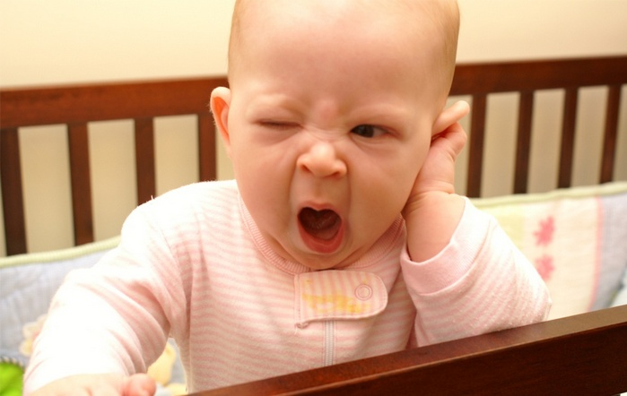
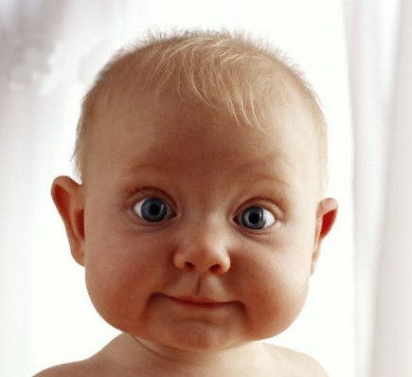
تقديم عظتك
Notes:
One of the key purposes of the introduction is to bring the audience from here…
To here!

Slide 3
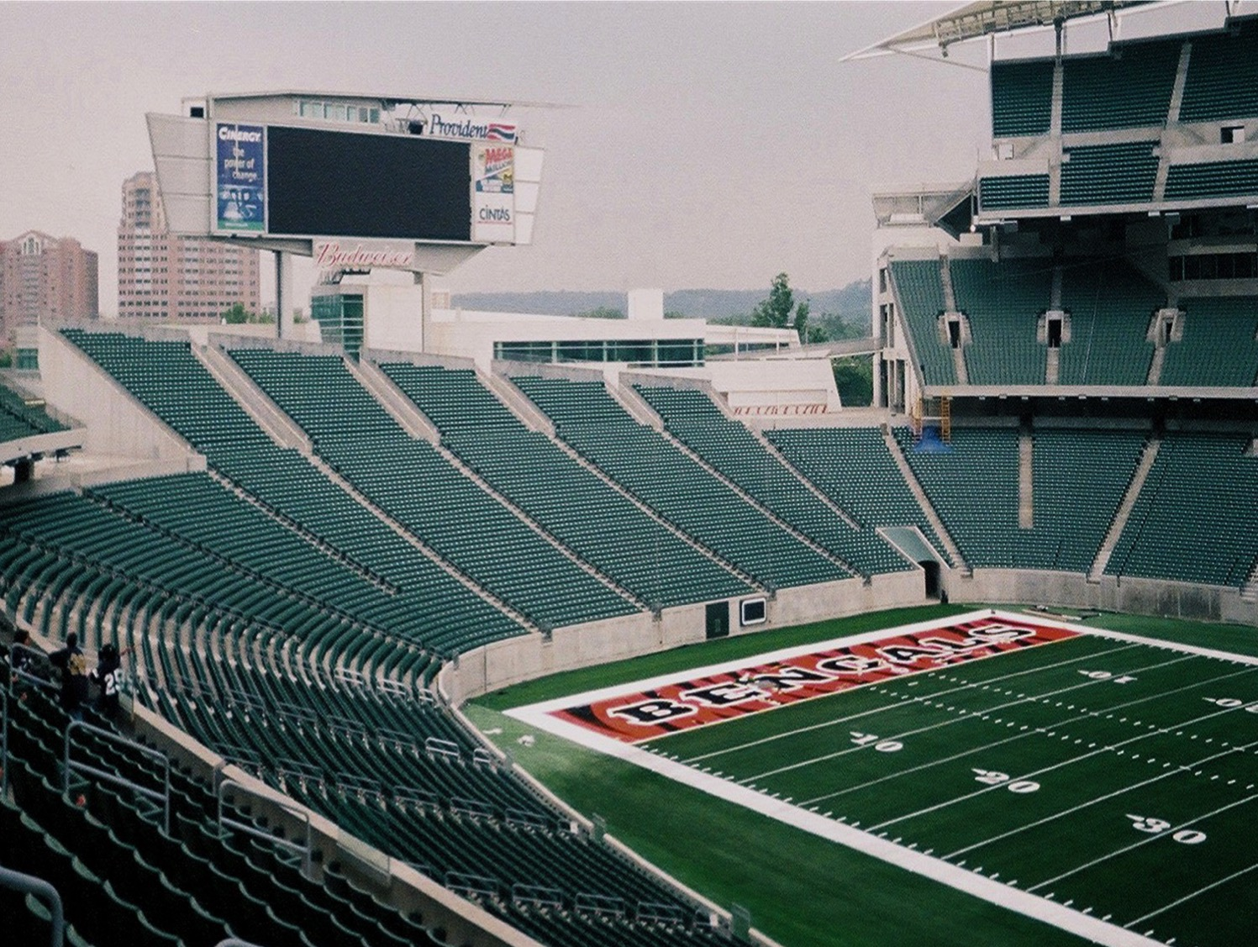
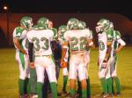
تحذير الدقيقتين
74
إلى الواعظ، تحذير الدقيقتين يأتي في بداية اللعبة
هادون روبنسون، الوعظ الكتابي، 167
Notes:
In American football, the clock in the around 3-hour game always stops at 00:02 minutes before it hits 00:00 and ends the game. This is called the "Two Minute Warning." At this point both teams huddle and decide what they will do for the final two minutes to try to win the game.
However, in preaching, there is also a "Two Minute Warning." This is the FIRST two minutes of preaching when listeners decide in the first two minutes whether even to “play the game” or not! Unlike American footnball, listeners decide this the FIRST two minutes rather than the LAST two minutes!

Slide 4
هناك ثلاثة أنواع من الوعاظ:
74
أولئك الذين لا يمكنك الاستماع إليهم
أولئك الذين تستطيع الإستماع إليهم
أولئك الذين يجب عليك الإستماع إليهم
خلال المقدمة عادة ما يقرر الشعب نوع المتكلم الذي يتكلم معهم
في ذلك الصباح
هادون روبنسون، الوعظ الكتابي، 167

Slide 5
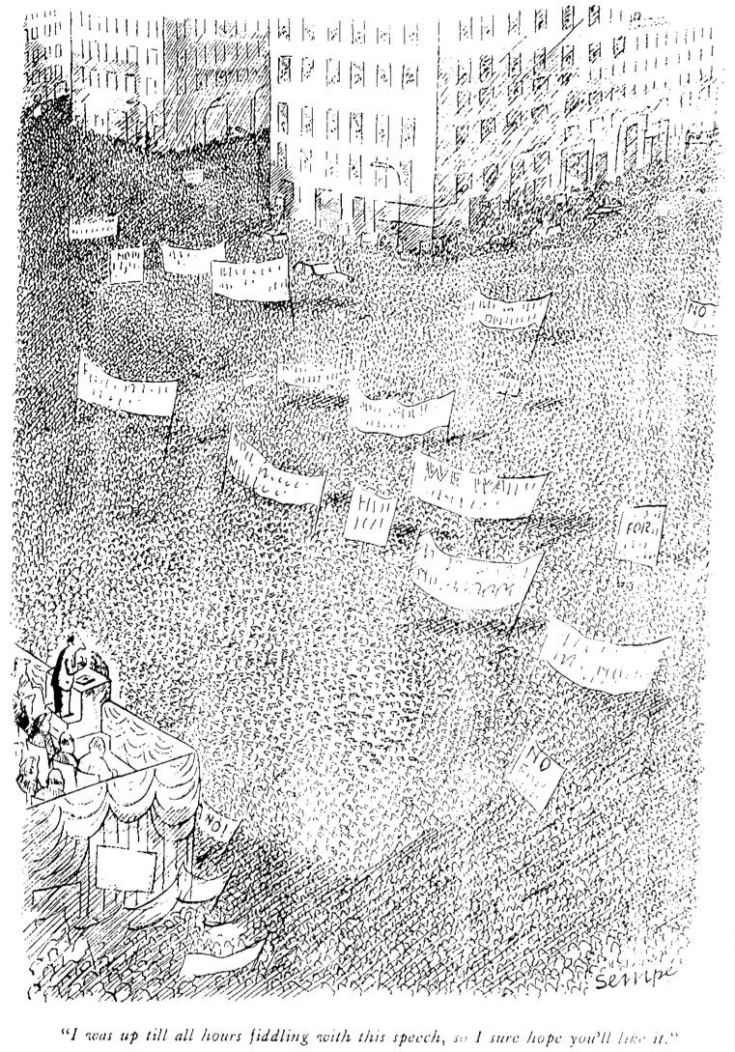
لا تعتذر
أي أمثلة عن عظات تبدأ باعتذر يمكنك أن تقدم؟
لقد بدأت متأخراً بهذه العظة لهذا فإنها لن تكون جيدة جداً .....
أعتذر لكنني لا أتكلم الإنجليزية ...
أكل الكلب مخطوطة عظتي الأولى لذا كان علي أن أعيدها ....
لقد كنت مستيقظًا طوال ساعاتي أعبث بهذا الخطاب، لذا آمل بالتأكيد أن يعجبك.

Slide 6
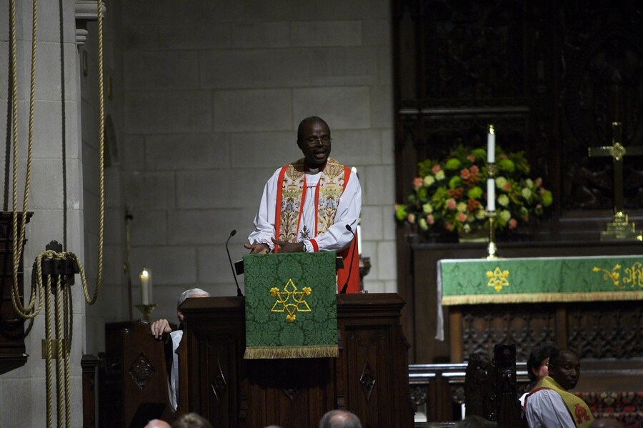
مقدمات
74
ا ب ت ا ا ع ا
ذ ق ت ش ل
ا ب ت ا ا ع ا
ذ ق ت ش ل
خلاصات
يمكن أن تساعد الإختصارات في تذكر
ما يجب تضمينه

Slide 7
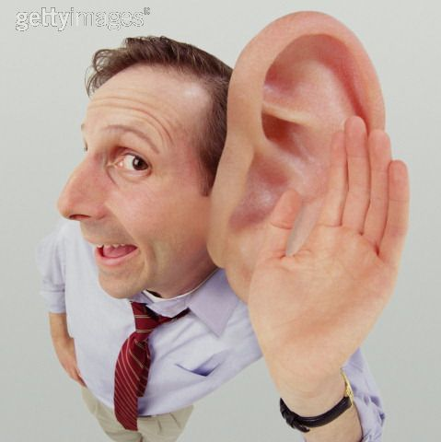
مقدمات
74
ا ب ت ا ا ع ا
الحصول على الإنتباه حول الموضوع

Slide 8
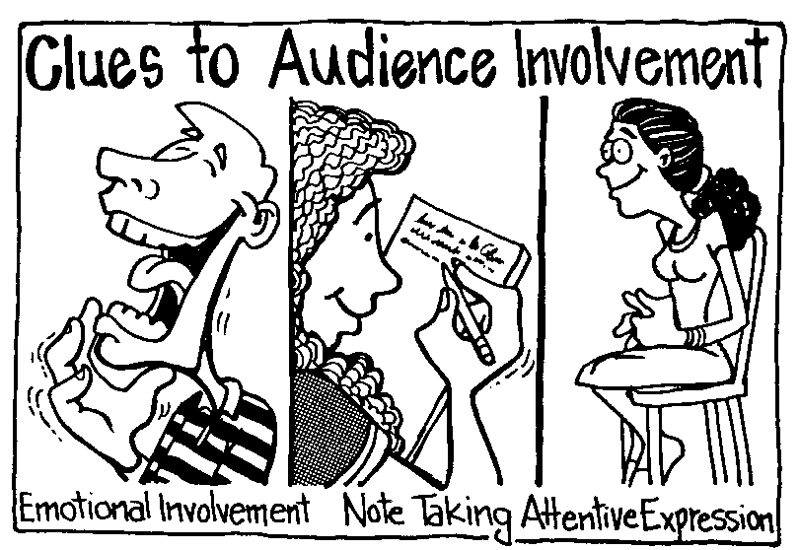
أدلة على مشاركة الجمهور
المشاركة العاطفية
تدوين الملاحظات
تعابير الإنتباه
كين ديفيس، أسرار الاتصال الديناميكي

Slide 9
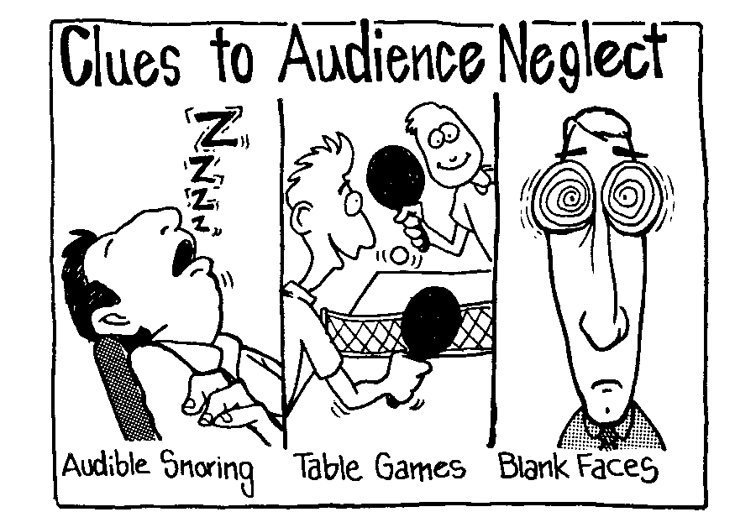
أدلة على مشاركة الجمهور
الشخير المسموع
ألعاب الطاولة
وجوه فارغة
كين ديفيس، أسرار الاتصال الديناميكي

Slide 10
اجذب انتباههم مبكراً وإلا
يقولون إنها كنيسة يصعب الوعظ فيها
Notes:
In the USA "The Gong Show" was an old show where the judges could immediately stop the singer or poet or other performer simply by hitting the gong. The performer then had to leave the stage at the point without finishing his act!

Slide 11
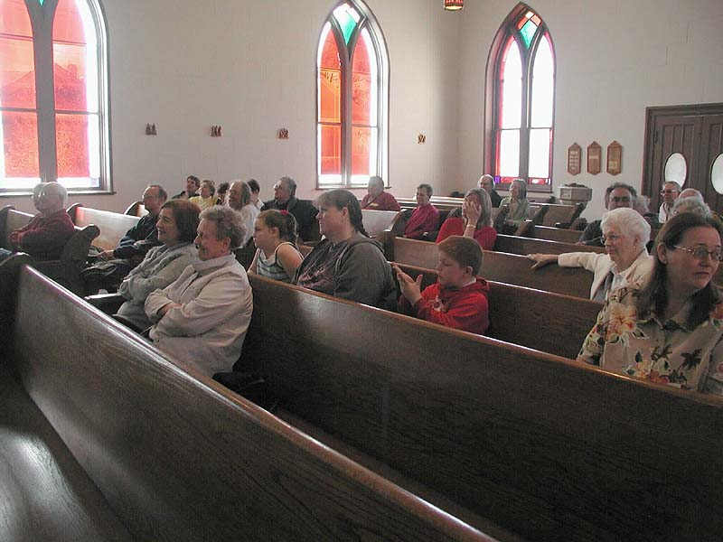
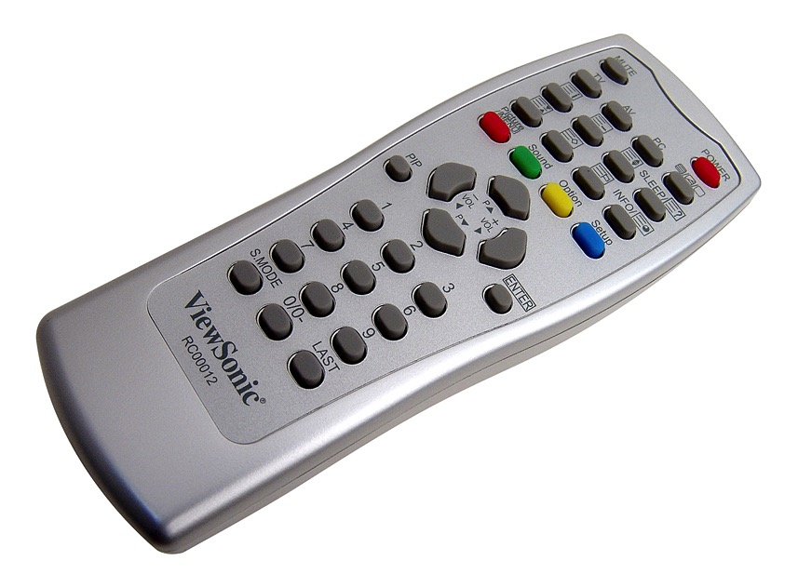
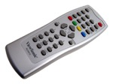
متلازمة الريموت
لدى الحضور ريموتات في رؤوسهم ويمكنهم تغيير القنوات في أي لحظة. عندما يشعرون أن هناك شيء آخر أكثر متعة اعمل لتحافظ على انتباههم
Notes:
The old woman on the left has kept her remote to what the pastor is saying as she smiles and enjoys his message.
But the boy in the middle finds his hands more interesting! His remote is in "body" mode.
The lady on the right finds talking to her neighbor more interesting, so her remote is also on a different channel.

Slide 12
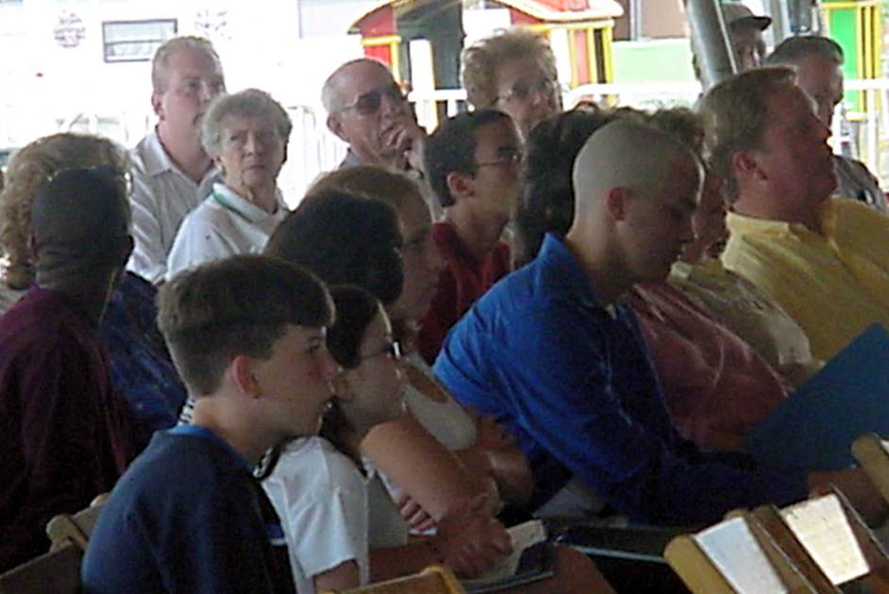
ما رأيك في هذه الإفتتاحيات؟
76
ما الذي يفكرون فيه حقيقةً؟
لويس ب. سميدس
يصفها بشكل جيد
في هوستيتلر، تقديم العظة، 27

Slide 13
أليس الجميع يتوقعون القيامة؟
76
هل تعتقد أن هذه جملة أولى جيدة لعظة؟
لمَ ولمَ لا؟
Notes:
This doesn't seem to be a good opener as people aren't thinking about the resurrection of Christ as the preacher begins speaking.

Slide 14
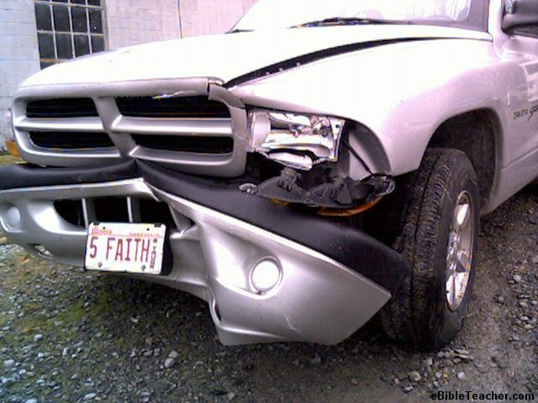
إذا أردت تدمير مجتمع دون استخدام أسلحة، كيف ستفعل ذلك؟
76
هل هذه افتتاحية جيدة؟ لمَ ولمَ لا؟
Notes:
This is the beginning of a sermon on the importance of the family.
I think this is a good first line of a sermon.

Slide 15
في البداية، قد يبدو هذا الإقتراح متناقضاً.
76
(بالإشارة إلى عنوان العظة "ما يحتاجه العالم هو عدد أقل من الكنائس ومزيد من أجساد المسيح")
بداية جيدة أم لا؟
Notes:
This doesn't seem to be a good opener as people aren't reading the sermon title of the same name. The preacher is assuming too much!

Slide 16
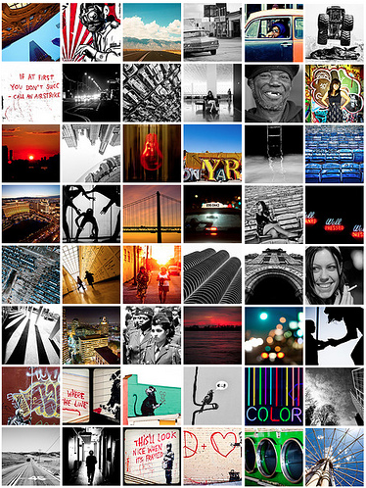
كيف تستطيع الحصول على الإنتباه؟
أنظر قائمة سونوكجيان على الصفحة 76أ

Slide 17
مقدمات
74
ا ب ت ا ا ع ا
الحصول على الإنتباه حول الموضوع
بروز الحاجة أو إثارة الفضول
ساعدهم على الإعتراف
أنهم يرتدون أقنعة
كيف تظهر الحاجة؟
اسأل أسئلة بصيغة المخاطب
Notes:
We all come to church with masks over how we really feel and how we are really doing.

Slide 18
لديك وقت قليل جداً لإبراز الحاجة
ثلاثون دقيقة لإقامة الميت كيف يمكنك
أن تعظ
أفضل عظاتك
حتى الآن
هذا الأحد

Slide 19
مقدمات
74
ا ب ت ا ا ع ا
الحصول على الإنتباه حول الموضوع
بروز الحاجة أو إثارة الفضول
تقديم الموضوع، الفكرة الرئيسية أو النقطة الرئيسية 1
إضافة الخلفية

Slide 20
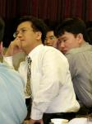
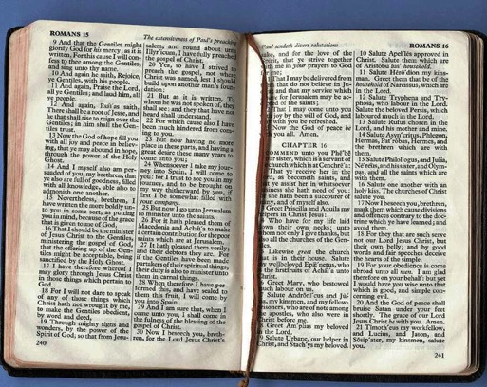
شارك خلفية مناسبة فقط
أعطِ الخلفية قبل النص
الحاجة
الخلفية
النص

Slide 21
مقدمات
74
ا ب ت ا ا ع ا
نقاط الإتصال
دنيوي
الحصول على الإنتباه حول الموضوع
بروز الحاجة أو إثارة الفضول
تقديم الموضوع، الفكرة الرئيسية أو النقطة الرئيسية 1
إضافة الخلفية
شخصي
هيكلي
كتابي
نقاط الإتصال من هوستيتلر، تقديم العظة

Slide 22
مقدمات
74
ا ب ت ا ا ع ا
الحصول على الإنتباه حول الموضوع
بروز الحاجة أو إثارة الفضول
تقديم الموضوع، الفكرة الرئيسية أو النقطة الرئيسية 1
إضافة الخلفية
استعراض الملخص

Slide 23
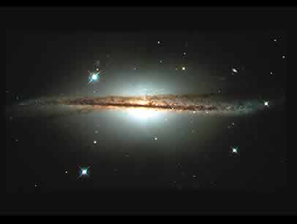
معاينة رسالتك
ماذا تفعل؟
تراجع موضوعك
تعطي عدد النقاط الرئيسية (لكن ليس النقاط نفسها بالكامل)
أمثلة
سوف يظهر لنا مقطع اليوم ...
طريقتين لتوقير الله (الصفحات 51، 82)
3 أسباب تجعلنا نتسخ من أجل الآخرين (ص 148)
3 مبادئ لإيجاد شريك (ص 157ج)
ما هو فكر الله بخصوص الإرسالية وكيف علينا أن نتجاوب (ص 156)

Slide 24
مقدمات
74
ا ب ت ا ا ع ا
الحصول على الإنتباه حول الموضوع
بروز الحاجة أو إثارة الفضول
تقديم الموضوع، الفكرة الرئيسية أو النقطة الرئيسية 1
إضافة الخلفية
استعراض الملخص
عنوان النص (2-3 مرات)
الإنتقال إلى النقطة الرئيسية الأولى
Notes:
17.24; 17.36

Slide 25
أنواع العبارات الإنتقالية
68
الموضوع: كيف نعرف الطريقة التي نتكلم بها مع غير المؤمنين (كو 4: 6ت)؟
1. تكلم كلمات لطيفة (6أ)
أ. ب.
جملة غير كاملة
( الطريقة الثانية للحديث مع غير المؤمنين هي... )
2. تكلم كلمات حكيمة (6ب)
أ. ب.
Notes:
______________
PR-15-Clarity-22
PR-17-Intro & Concl-25

Slide 26
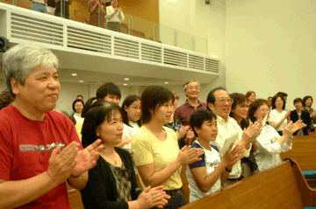
الخلاصة
75

Slide 27
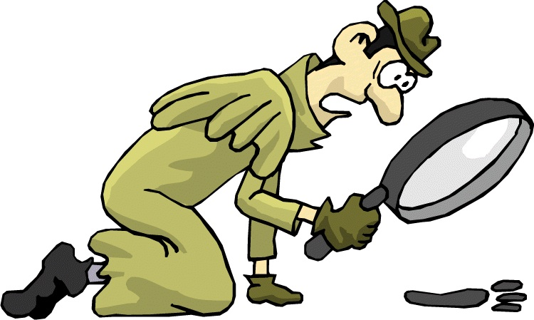
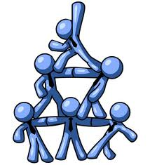
لماذا تعتبر الخاتمة الجيدة حيوية جيداً؟

Slide 28
الخلاصات يتم تذكرها
75
ما يتذكره الناس أكثر هو
كلمات المتكلم الأولى وكلماته الأخيرة
إذا كنت سترتكب خطأ ما
افعل ذلك في الوسط

Slide 29
مقدمات
74
ا ب ت ا ا ع ا
ذ ق ت ش ل
ا
ب
ا
ل
ا
ع
ا
ذ ق ت ش ل
خلاصات

Slide 30
أذكر فكرتك الرئيسية( أو أعد صياغته)ا قل النقاط الرئيسية
74
ا ب ت ا ا ع ا
ذ ق ت ش ل
ذ ق ت ش ل
خلاصات

Slide 31
القول المأثور القديم عن الوضوح
75
قُل
لهم
قُل لهم
ما سوف
تقوله لهم
ثم قُل
لهم ما
قلته لهم
Notes:
______________
PR-23-Review-62
PR-17-Intro & Concl-31

Slide 32
عناصر الخلاصة
ذ ق ت ش ل
أذكر فكرتك الرئيسية( أو أعد صياغته)ا قل النقاط الرئيسية طبّق أو شجع على الطاعة
ضمّن التنوع
خلاصات

Slide 33
ضمّن التنوع
أخيراً
يا إخوتي
أشعر أن هناك عظة أخرى سوف تبدأ
لا تنهي دائماً
بترنيمة أو صلاة

Slide 34
عناصر الخلاصة
ذ ق ت ش ل
ذكر فكرتك الرئيسية( أو أعد صياغتها) قول النقاط الرئيسية تطبيق أو تشجيع على الطاعة
شمول التنوع
لا تعلن عن الخلاصة أبداً
خلاصات

Slide 35
Don't Announce It
وفي الخلاصة
حسناً
نعم
آمين
انهي أيها الأخ
لا
تعلن
خلاصتك
Notes:
Paul did this in Philippians 3:1 when he declared, "Finally, my brothers…" and then went another two chapters!

Slide 36
مقدمات
74
ا ب ت ا ا ع ا
أعطِ انتباهاً حول الموضوع
أظهر الحاجة
قدّم الموضوع، الفكرة الرئيسية أو النقطة الرئيسية 1
قدّم الخلفية
استعرض الملخص
أعلن النص (2-3 مرات)
انتقل إلى النقطة الرئيسية الأولى
Notes:
17.24; 17.36

Slide 37
عناصر الخلاصة
ذ ق ت ش ل
أذكر فكرتك الرئيسية( أو أعد صياغته)ا قل النقاط الرئيسية طبّق أو شجع على الطاعة
ضمّن التنوع
لا تعلن عن الخلاصة أبداً
خلاصات

Slide 38
Black

Slide 39
الوعظ (فن الوعظ) at BibleStudyDownloads.org
أحصل على هذا العرض التقديمي مجاناً
Notes:
Preaching (pr)
Homiletics

